Slide 1
CHƯƠNG 10 ĐỘNG CƠ THÚC ĐẨY
NHÓM
TIỂU ĐỘI CÓ KÍNH

Slide 2
NỘI DUNG
Lý thuyết về Nhu cầu
Lý thuyết về Động cơ

Slide 3
TRUYỆN VỀ NHỮNG THÙNG DẦU

Slide 4
LÝ THUYẾT VỀ NHU CẦU
Lưu Gia Huy
Trần Đoàn Vũ

Slide 5
Khái Niệm Về Nhu Cầu
Nhu cầu
Nguyện vọng, mong muốn được thỏa mãn
Vật chất và tinh thần
Mỗi người có mỗi nhu cầu khác nhau
Phụ thuộc: sinh lý, môi trường và nhận thức

Slide 6

Khái Niệm Về Nhu Cầu
Theo lý thuyết của Hull
Nhu cầu xuất hiện khi cân bằng cơ thể bị mất.
Cơ thể sẽ thôi thúc thỏa mãn.
Cách thức quyết định bởi thói quen (học tập).
Khả năng diễn ra một hành vi tùy thuộc vào việc học tập và động cơ thúc đẩy

Slide 7
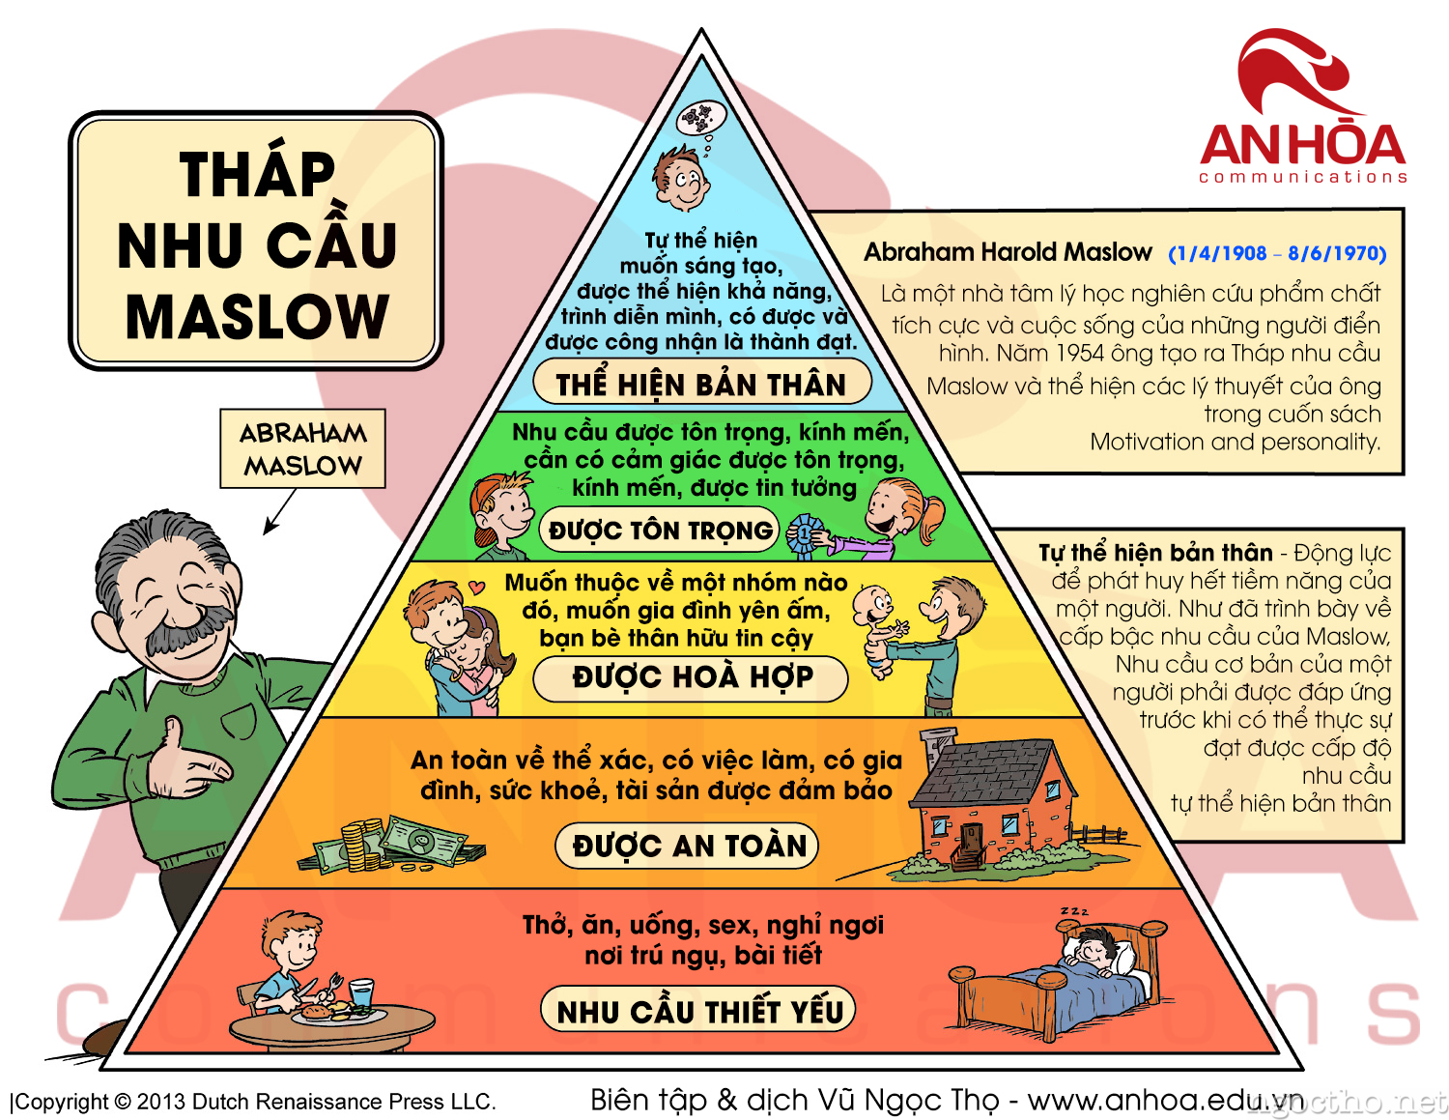
Khái Niệm Về Nhu Cầu
Tháp nhu cầu của Maslow

Slide 8
Đặc Điểm Của Nhu Cầu
Nhu cầu là cảm giác thiếu hụt.
Nhu cầu là yếu tố thúc đẩy con người thực hiện.
Nhu cầu là vô tận.
Nhu cầu chi phối đời sống tâm lý và hành vi.

Slide 9
Các Nhu Cầu Cơ Bản – Đói Và Ăn
Tại sao bạn muốn ăn?
Cái đói cồn cào và thôi thúc
Thỏa mãn nhu cầu cần được ăn
Chúng ta ăn mọi thứ có thể để thỏa mãn nhu cầu
Cái đói có thúc đẩy hành vi con người?
Rõ ràng là có
Cái đói là một động lực thúc đẩy giúp con người sinh tồn
Hầu hết hành vi chúng ta nhằm mục đích thỏa mãn cơn đói

Slide 10
Nguyên Nhân Dẫn Đến Hiện Tượng Đói
Làm thế nào bạn biết là bạn đang đói?
Liệu có phải khi dạ dày trống rỗng làm cho bạn có cảm giác đói không?
Nếu chúng ta không thể quy cho dạ giày cảm giác đói thì chúng ta có thể quy cho cái gì?

Slide 11
Tác Động Của Đói Và Ăn
Hiện Tượng Béo Phì
Chứng Biến Ăn
Có trọng lượng cơ thể lớn hơn 15% so với trọng lượng chuẩn
Có quá nhiều tế bào mỡ
Các tế bào mỡ chứa lượng mỡ thừa không được sử dụng
Việc mất đi 25% trọng lượng cơ thể so với trọng lượng tiêu chuẩn
Tình trạng kiệt sức, stress
Tác hại của béo phì
Tăng khả năng bệnh tim và đái tháo đường
Không thuận tiện trong hoạt động hằng ngày
Giảm tuổi thọ
Tác hại chứng biến ăn
15% trường hợp tử vong
Kiệt sức vì thiếu năng lượng
Lo lắng, mất tập trung

Slide 12
Các Nhu Cầu Cơ Bản – Khát
Tại sao người ta cảm thấy khát?
Cảm giác khát xuất phát từ sự thiếu nước.
Cơ thể cần được bù đắp nước
Tại sao khi mất máu chúng ta lại thấy khát?

Slide 13
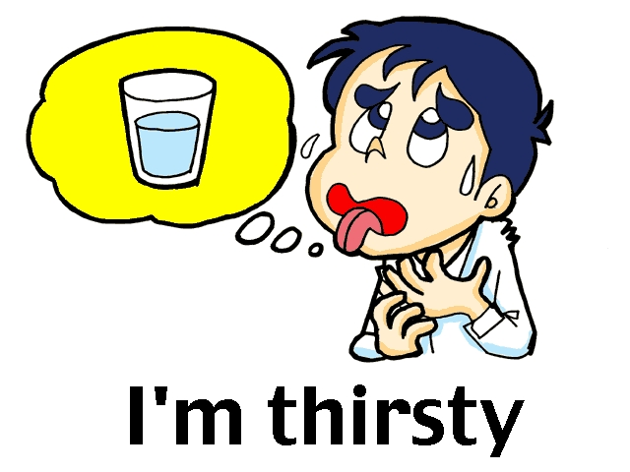
Khát Nước Trong Thời Gian Dài Sẽ Như Thế Nào?
Não thấy chóng mặt, phản ứng chậm và mất cảm giác.
1-2 ngày não bị teo lại, khó khăn khi nuốt, cơ bắp bị co thắt và nôn.
Người thiếu nước sẽ “xanh xao” có thể chết nếu mất nước 3-5 ngày.

Slide 14
Các Nhu Cầu Cơ Bản – Hành Vi Tình Dục
Nhu cầu thỏa mãn tình dục của bản thân
Duy trì nòi giống
Ham muốn tình dục mạnh mẽ như đói và khát

Slide 15
Các Hành Vi Tình Dục Ở Con Người
Hành vi tình dục khác giới
Hành vi tình dục đồng giới
Là hành vi tình dục phổ biến giữa nam và nữ.
Theo nghiên cứu có đến 91% nam và 81% nữ dưới 25 tuổi đã quan hệ tình dục.
Con người sẽ quan hệ ít hơn khi về già.
Là hành vi tình dục giữa nam – nam hoặc nữ - nữ.
Ở Mỹ chỉ có khoảng 4% nam và 2% nữ.
Những người này bị thu hút bởi những người cùng giới.

Slide 16
Các Hành Vi Tình Dục Ở Con Người
Hành vi thủ dâm
Hành vi cưỡng dâm
Đó là hành vi tự mình kích thích cơ quan sinh dục.
Thủ đâm phổ biến ở cả trẻ em vị thành niên và người lớn
Một nghiên cứu phát hiện ra rằng hơn 90% nam và hơn 60% nữ có hành vi thủ dâm.
Sự quan hệ tình dục cưỡng bức.
Cục Điều tra Liên bang Mỹ (FBI) (1983) ước tính, có tới 80% các vụ hiếp dâm không được thông báo
trong đời một người phụ nữ có khoảng 26% cơ hội (khả năng) bị hiếp dâm.

Slide 17
LÝ THUYẾT VỀ ĐỘNG CƠ
Nguyễn Hoài My
Đặng Thị Phương Nhi

Slide 18
Khái Niệm Về Động Cơ
Động cơ
Động cơ mô tả tình huống cung cấp năng lượng và hướng dẫn hành vi
Hành vi hướng đến các kích thích nhất định
Thoát khỏi các hoạt động như là mệnh lệnh và ác cảm

Slide 19
Khái Niệm Về Động Cơ
Động cơ nguyên thủy
Động cơ xã hội
Liên quan đến nhu cầu sinh học
Đói
Khát
Tình dục
Xuất phát từ học tập và giao tiếp xã hội
Bao gồm: nhu cầu sát nhập, gây gỗ và hiếu chiến.

Slide 20

Động Cơ Xã Hội
Động cơ sát nhập
Tìm kiếm những người có cùng hoàn cảnh, điều chỉnh hành động, cảm giác theo những người đó.
Tìm kiếm những người họ nghĩ rằng có thể giúp họ giảm đi sự lo lắng hoặc sợ hãi.
Con người kết thành nhóm sinh sống vì mục tiêu an toàn, tự vệ, sản xuất, học tập,…

Slide 21
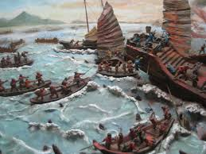
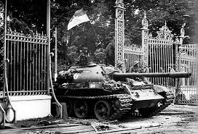
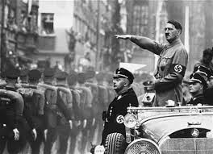
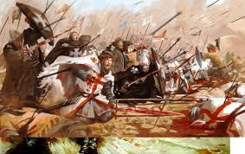
Động Cơ Hiếu Chiến
Nhân chi sơ tính bổn thiện
Nhân chi sơ tính bổn ác

Slide 22
Động Cơ Hiếu Chiến
Các nhân tố ảnh hưởng:
Trải nghiệm đầu đời
Bắt chước các hình mẫu
Các chương trình bạo lực
Mong muốn được kiểm soát và sự kích thích

Slide 23
Phân Loại Động Cơ
Động cơ
Thuyết bản năng
(Động cơ bên trong)
Thuyết khích lệ
(Động cơ khen thưởng – phạt)
Thuyết nhận thức
(Động cơ đạt mục tiêu)
Thuyết thôi thúc
(Động cơ bên ngoài)

Slide 24
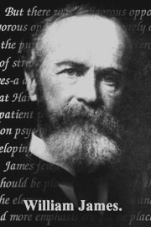
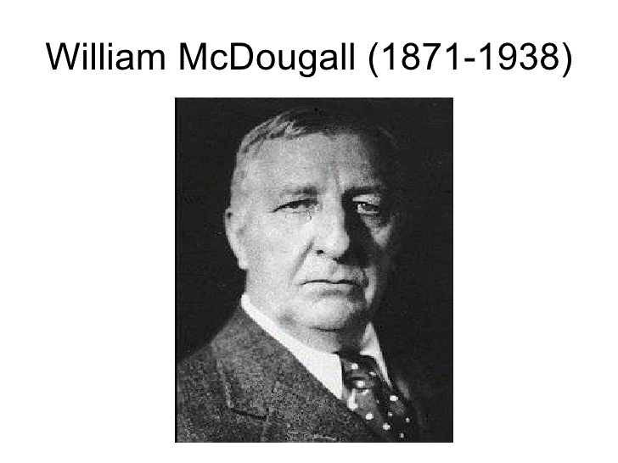
Thuyết Bản Năng – Động Cơ Bên Trong
Theo William James (1890) và William McDougall (1908) cho rằng thiên nhiên ban tặng cho chúng ta năng lượng và dạng thức hành vi.
Các sự kiện nhất định bên ngoài → phóng thích bản năng nhưng các hành vi của chúng ta vẫn được hướng dẫn bởi các nội lực
Bản năng con người: sự thông cảm, ghen tỵ, bí mật, sợ hãi…

Slide 25
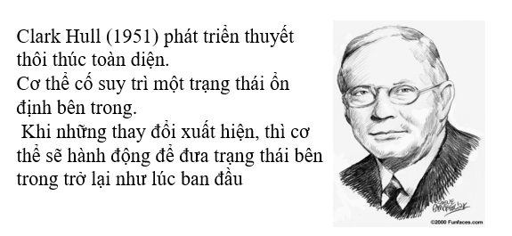
Thuyết Thôi Thúc – Động Cơ Bên Ngoài

Slide 26
Thuyết Khích Lệ - Động Cơ Khen Thưởng Và Phạt
Các sự kiện bên ngoài kiểm soát và quyết định hành vi.
Sự khích lệ là tác nhân bên ngoài có khả năng thúc đẩy hành vi.
Các khích lệ này có thể tích cực hoặc tiêu cực
Khích lệ “ kéo” hành vi khi có đổi nghịch với thôi thúc “ đẩy” hành vi.

Slide 27

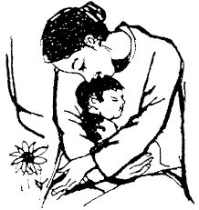
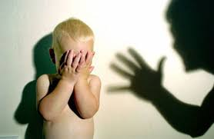
Thuyết Khích Lệ
Nhằm thiết lập và đạt được các tiêu chuẩn xuất sắc.
Con người có những động cơ đạt thành tích với mức độ khác nhau.
Theo Winterbottom, trẻ em có động cơ đạt thành tích cao trong học tập sẽ được mẹ thưởng bằng sự yêu thương.
Động Cơ Đạt Thành Tích

Slide 28
Thuyết Nhận Thức – Động Cơ Đạt Mục Tiêu
Mục tiêu
Lên kế hoạch
Đạt được mục tiêu
Tiến hành
Miller, Galanter và Pribram (1960): hành vi bị ảnh hưởng bởi các kế hoạch và các mục tiêu.
Festingers(1957) thuyết bất hòa nhận thức: con người phấn đấu để đạt sự nhất quán giữa các nhận thức của họ.
Sự bất hòa này thúc đẩy bản thân phục hồi lại sự nhất quán

Slide 29
Q&A

Slide 30
CẢM ƠN THẦY VÀ CÁC BẠN ĐÃ THEO DÕI

